Slide 1


МІНІСТЕРСТВО ОСВІТИ І НАУКИ УКРАЇНИ
ІВАНО-ФРАНКІВСЬКИЙ НАЦІОНАЛЬНИЙ ТЕХНІЧНИЙ УНІВЕРСИТЕТ НАФТИ І ГАЗУ
Інститут архітектури та будівництва «ІФНТУНГ-ДонНАБА»
Кафедра Будівництва
БАКАЛАВРСЬКА РОБОТА
на тему: Станція технічного обслуговування м Калуш
Виконав студент Шейко Олександр Олексійович
Керівники: д.т.н., проф. Володимир АРТИМ
Івано-Франківськ – 2026

Slide 2
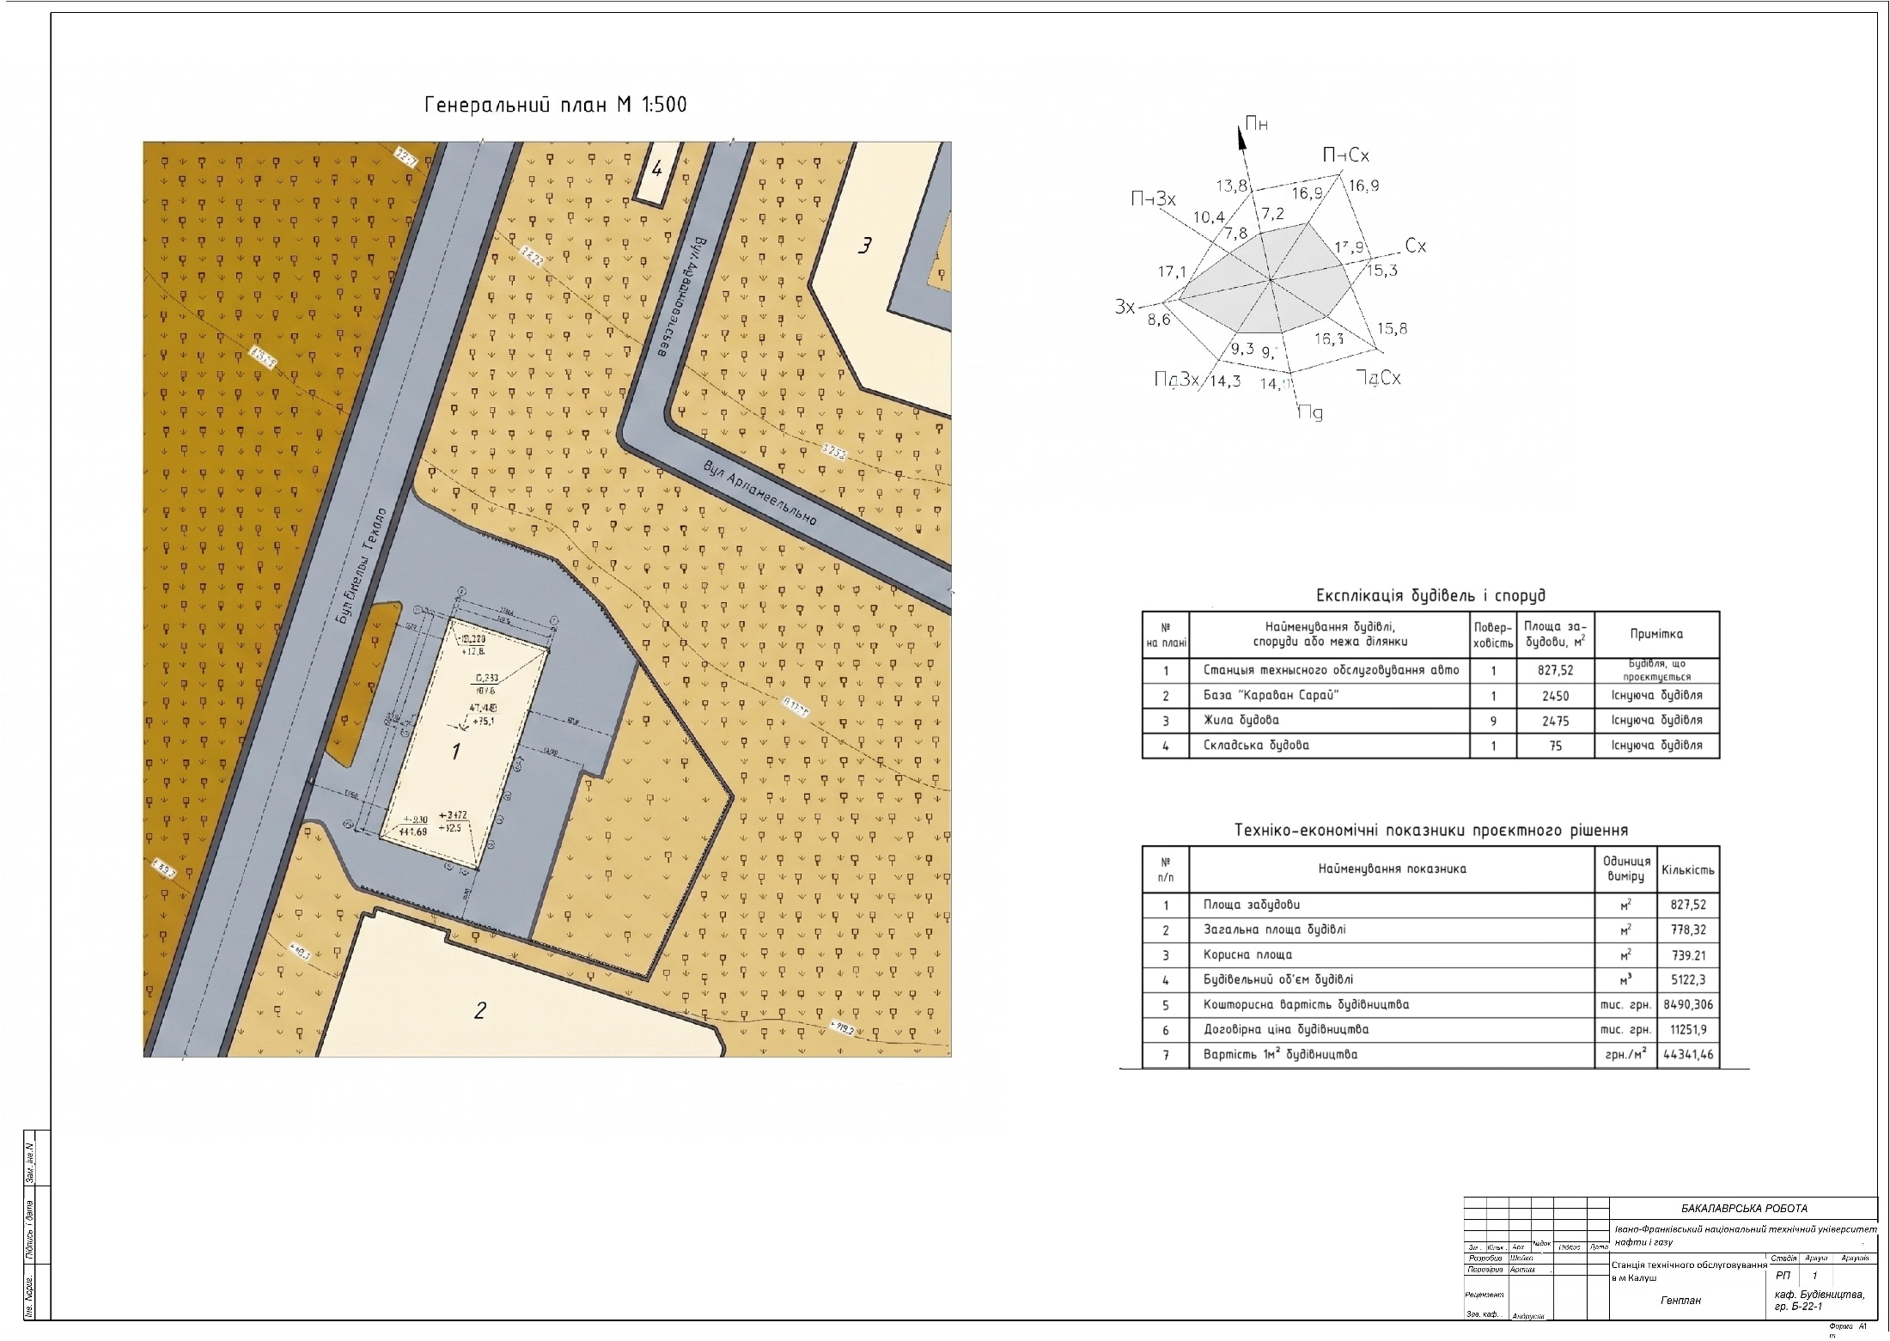

Slide 3
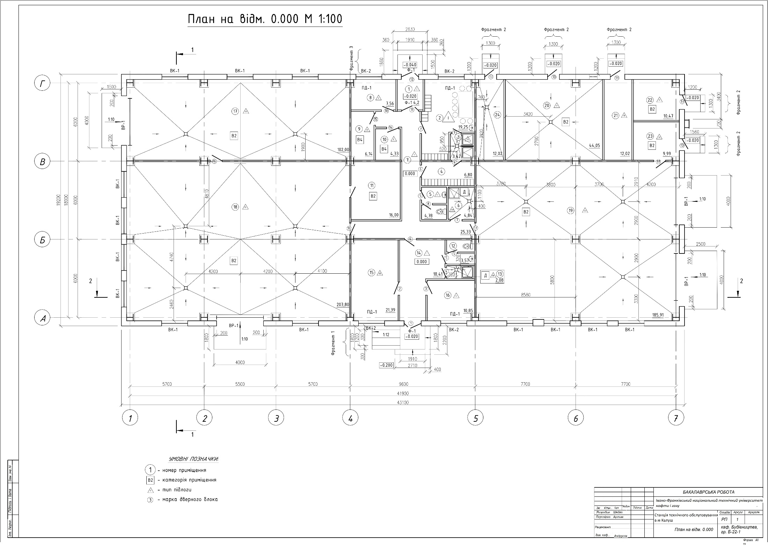

Slide 4
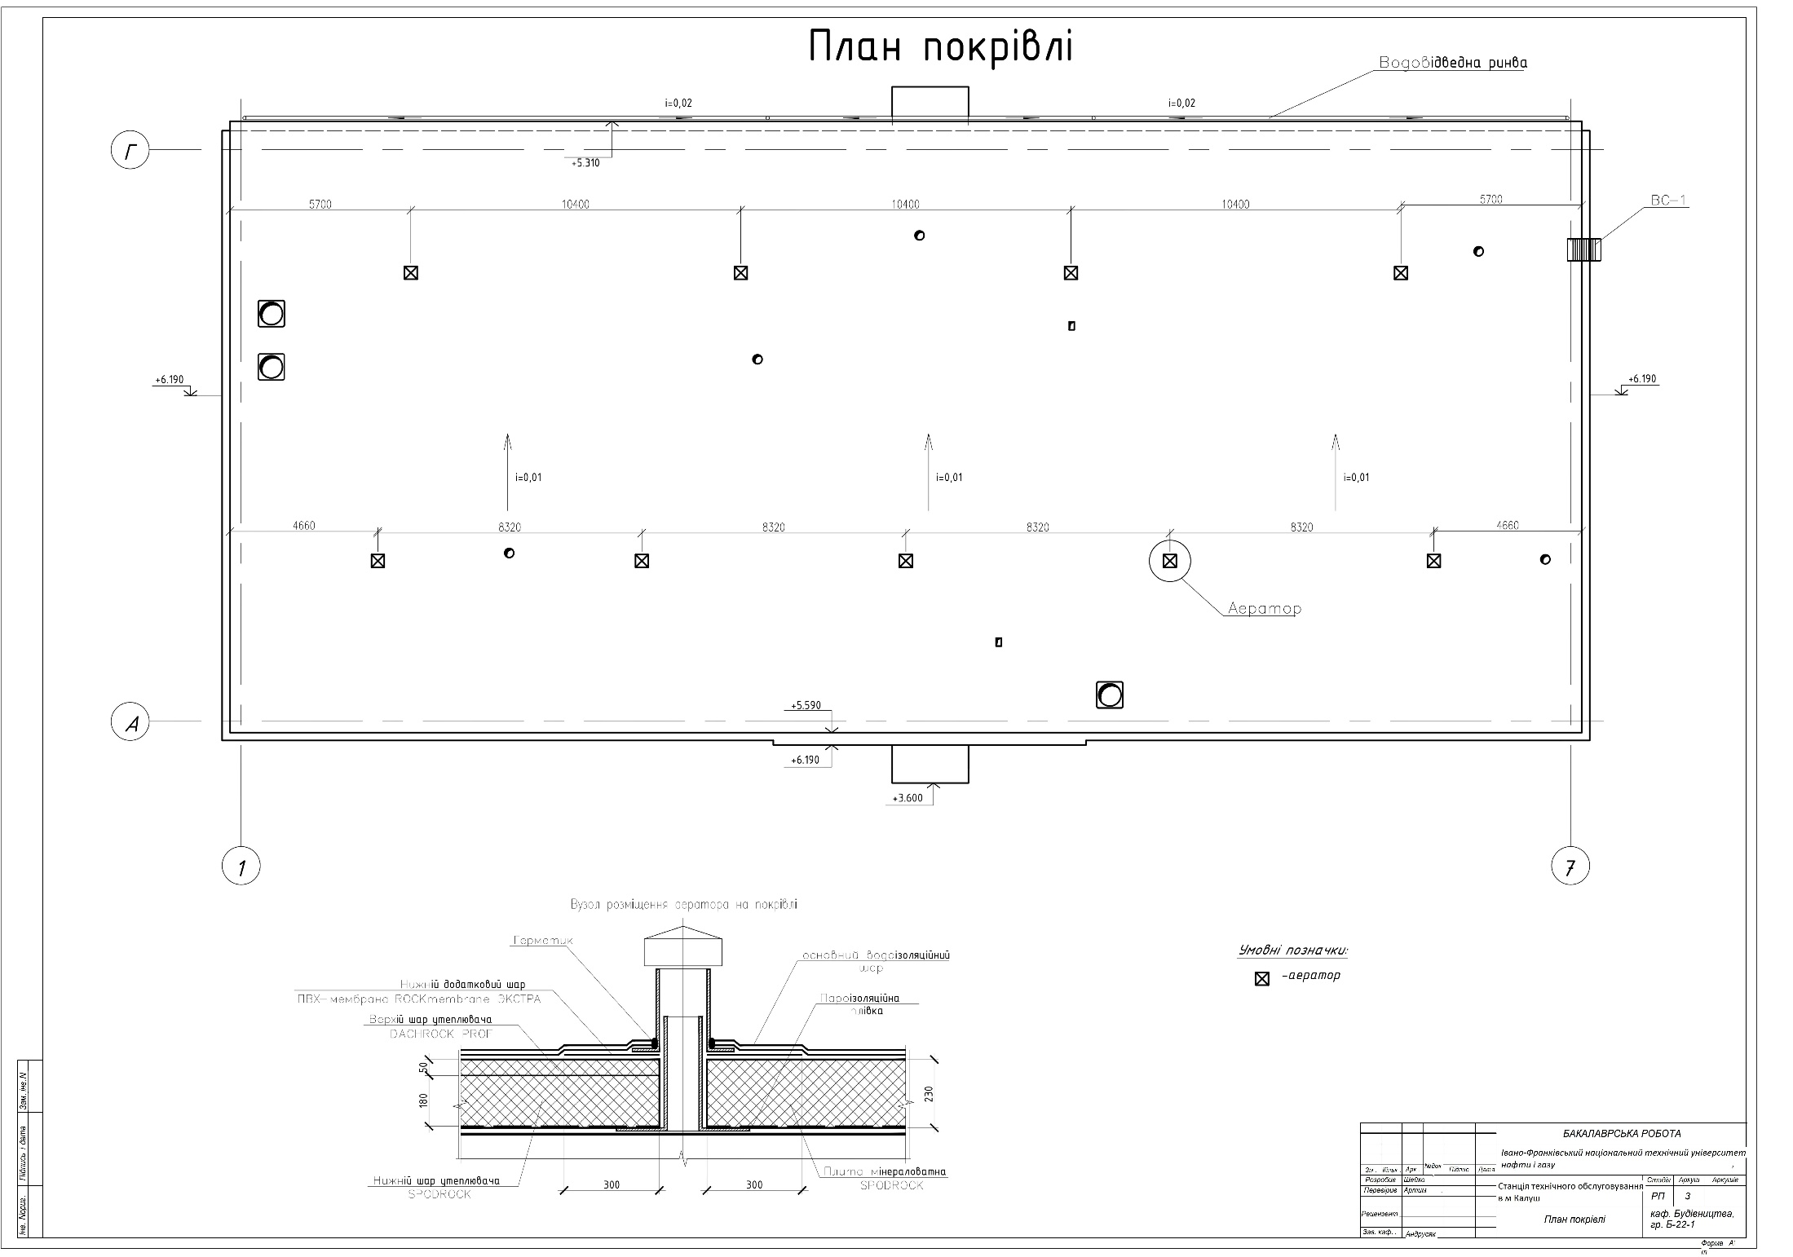

Slide 5
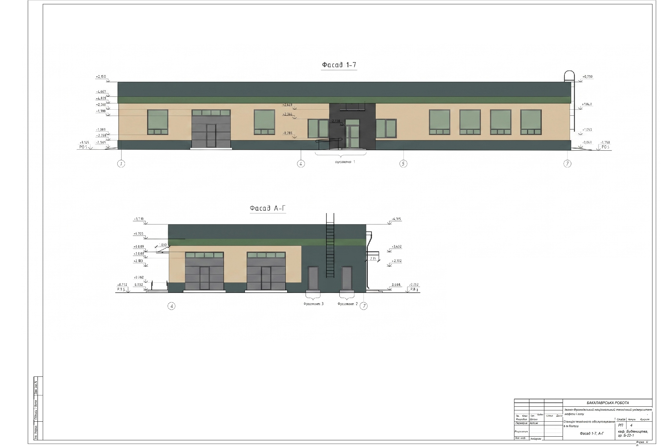

Slide 6
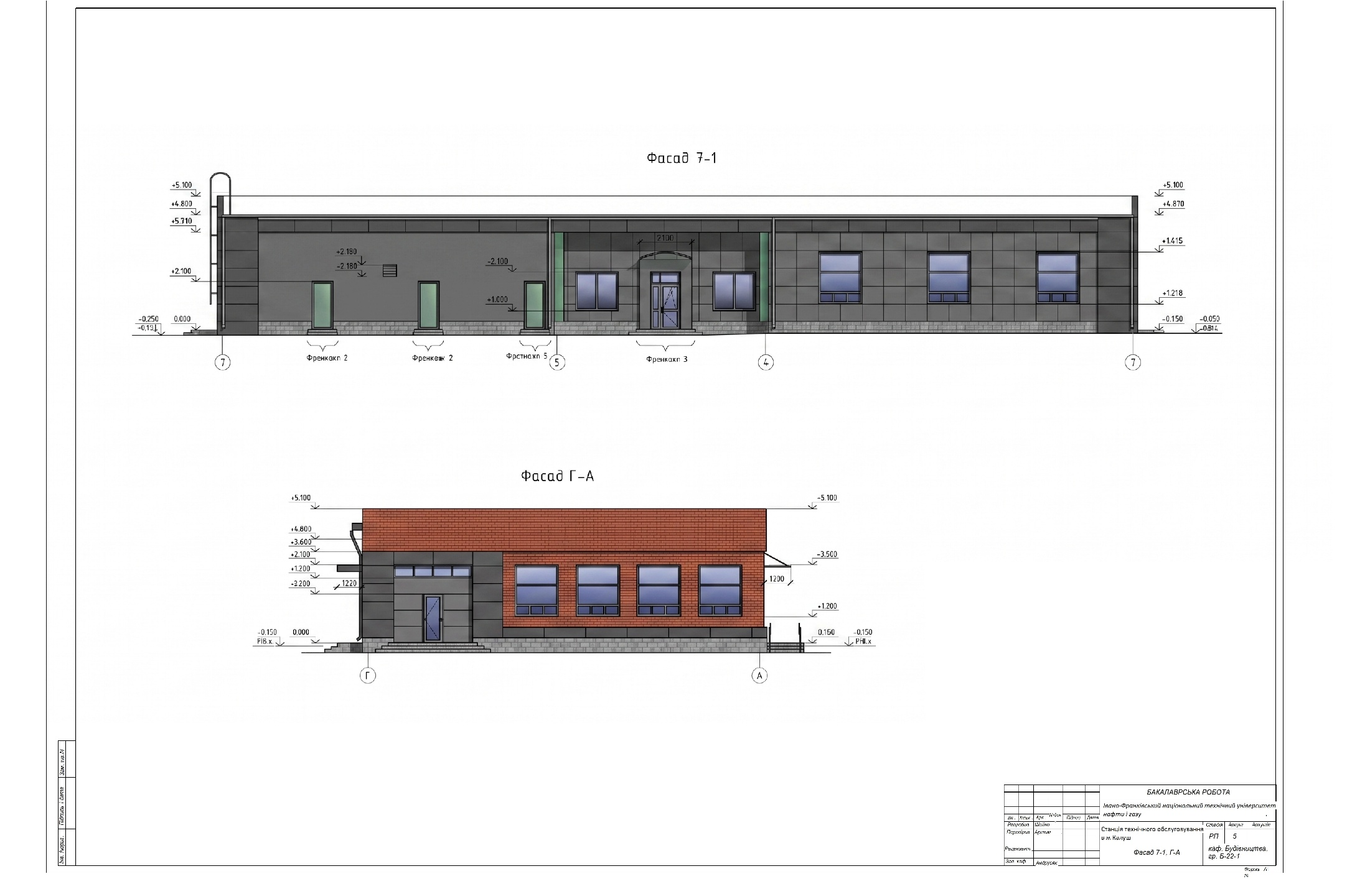

Slide 7
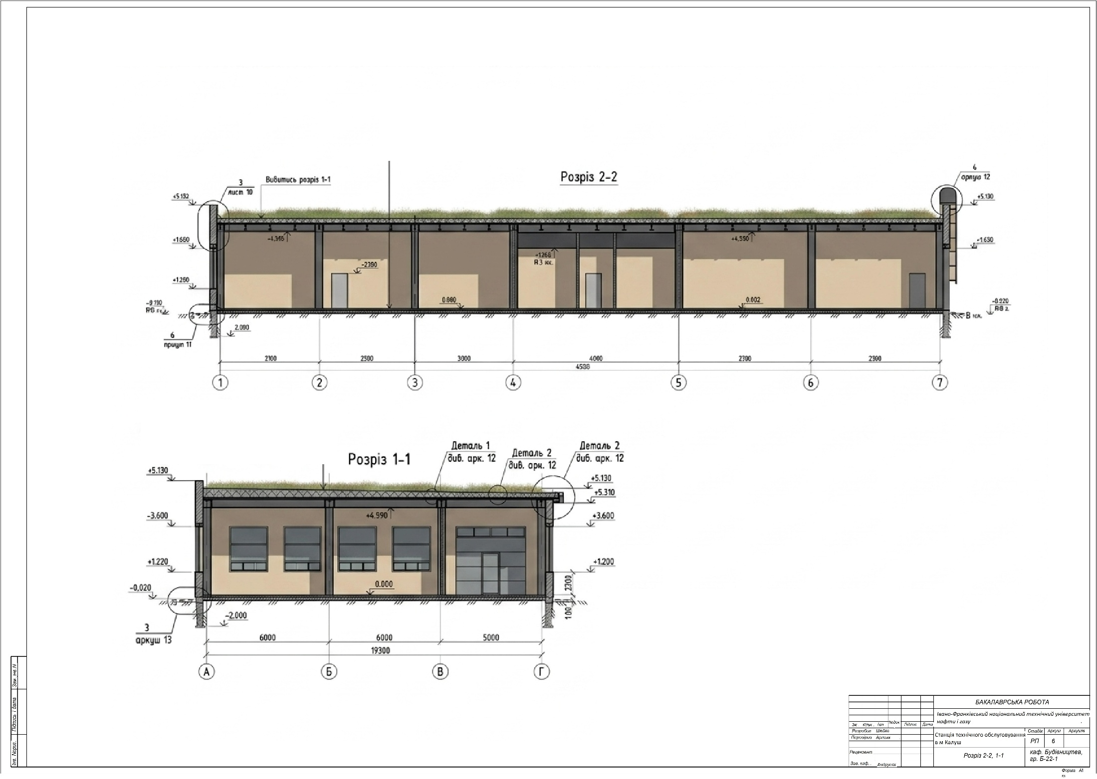

Slide 8
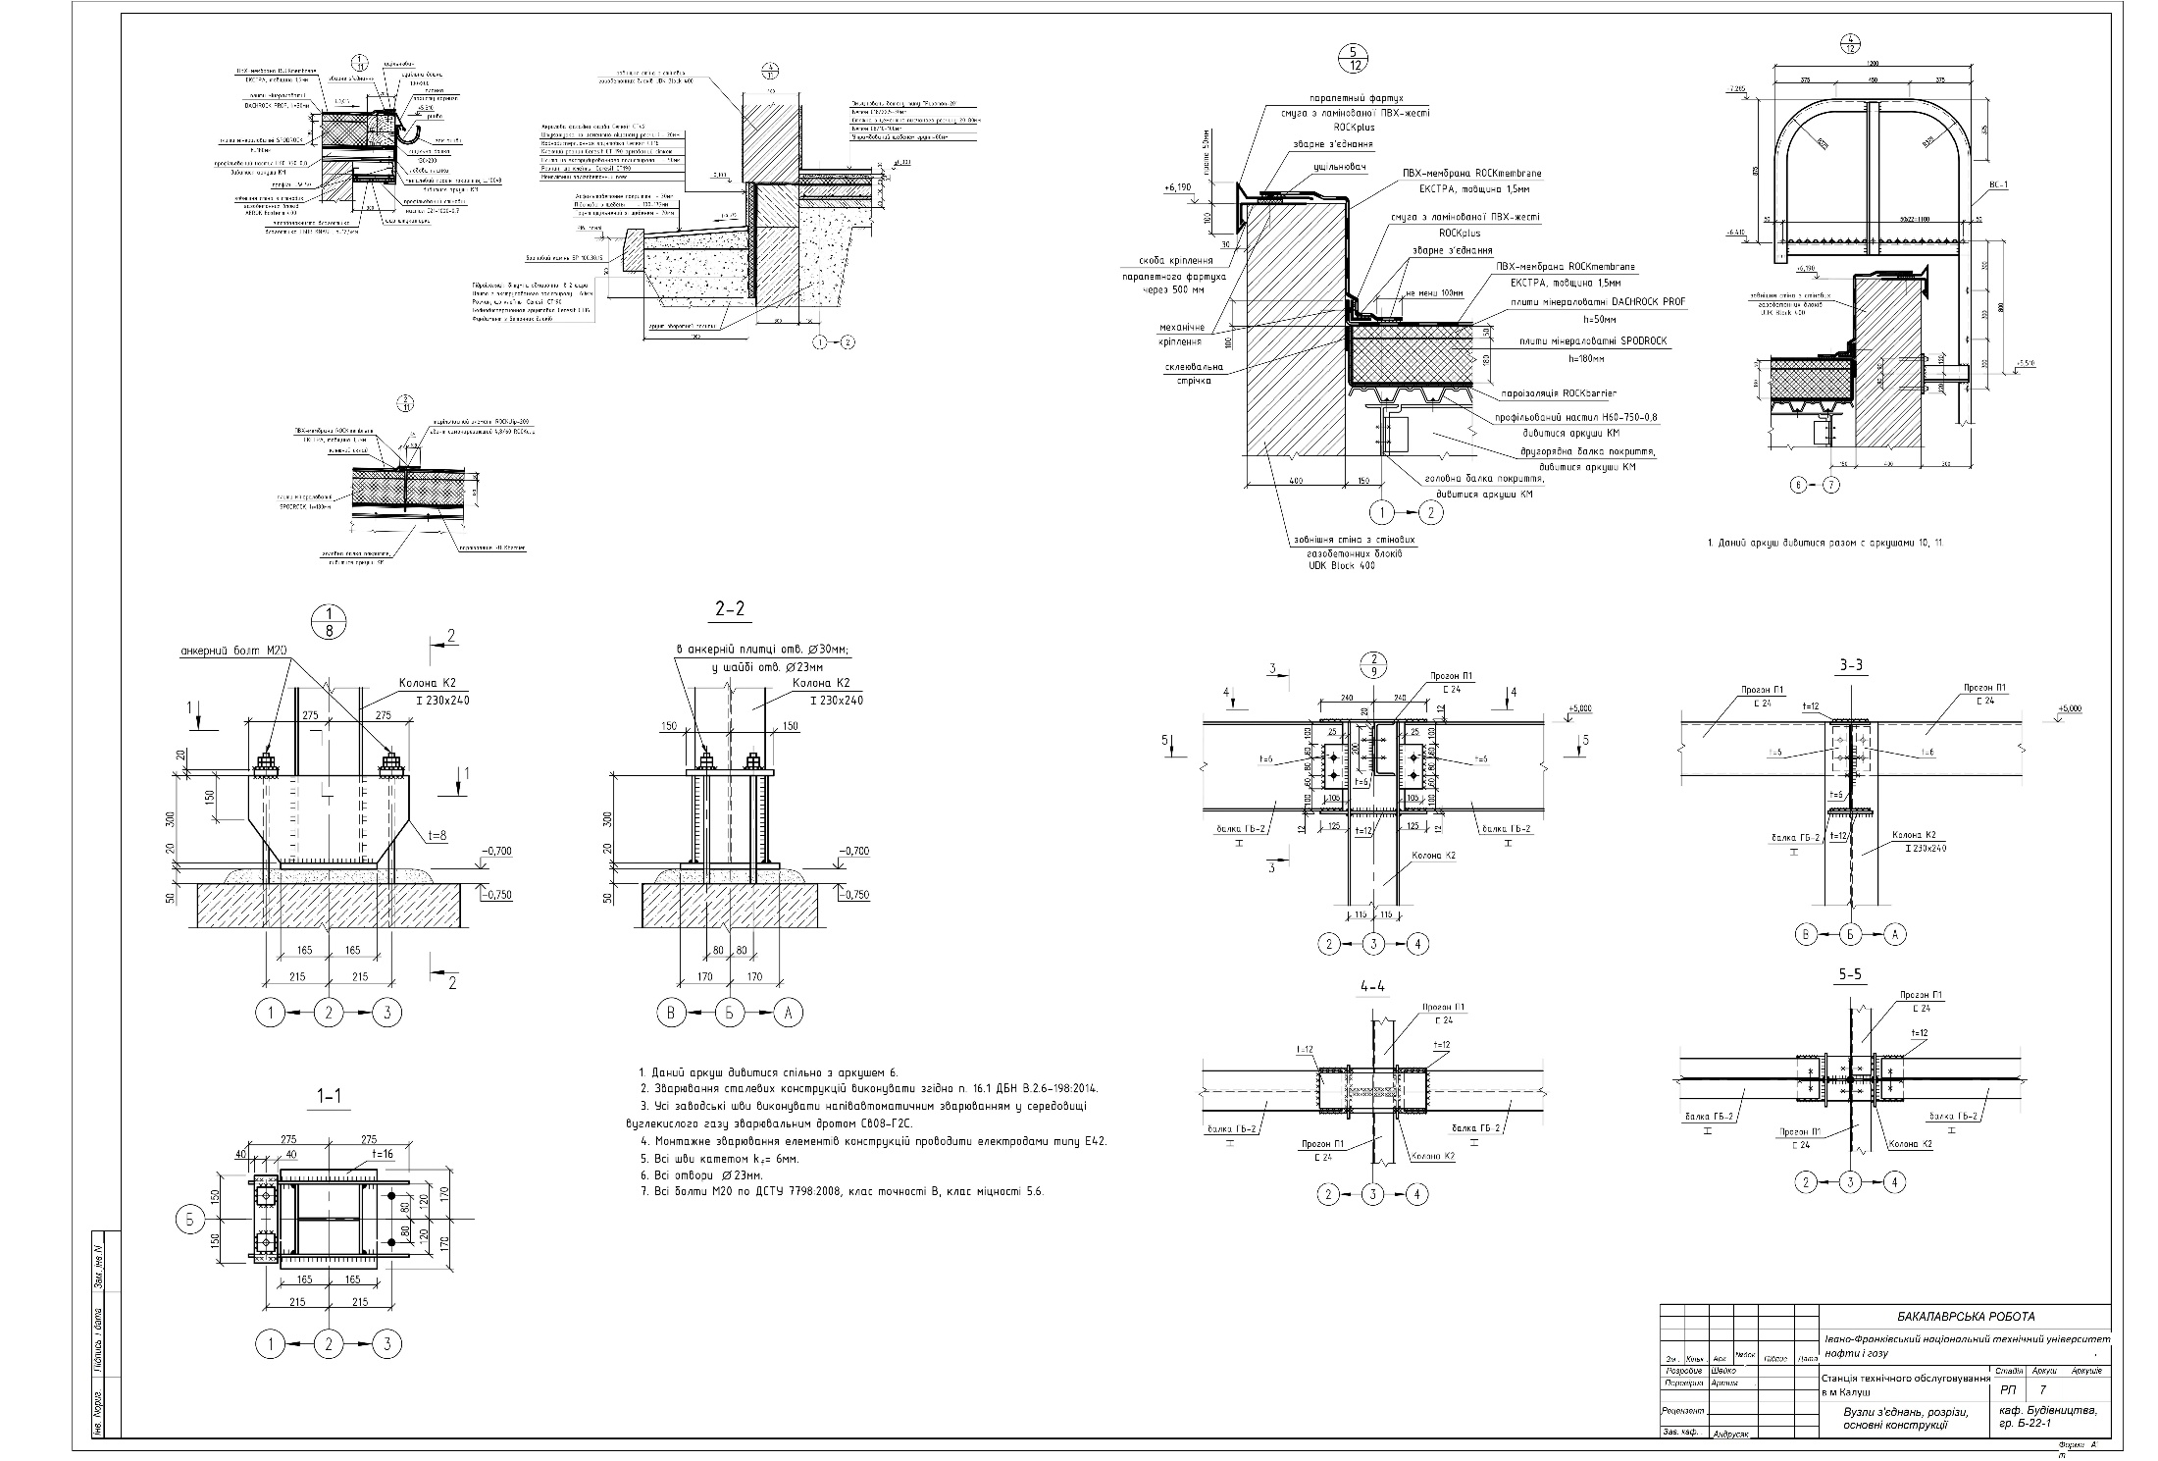

Slide 9
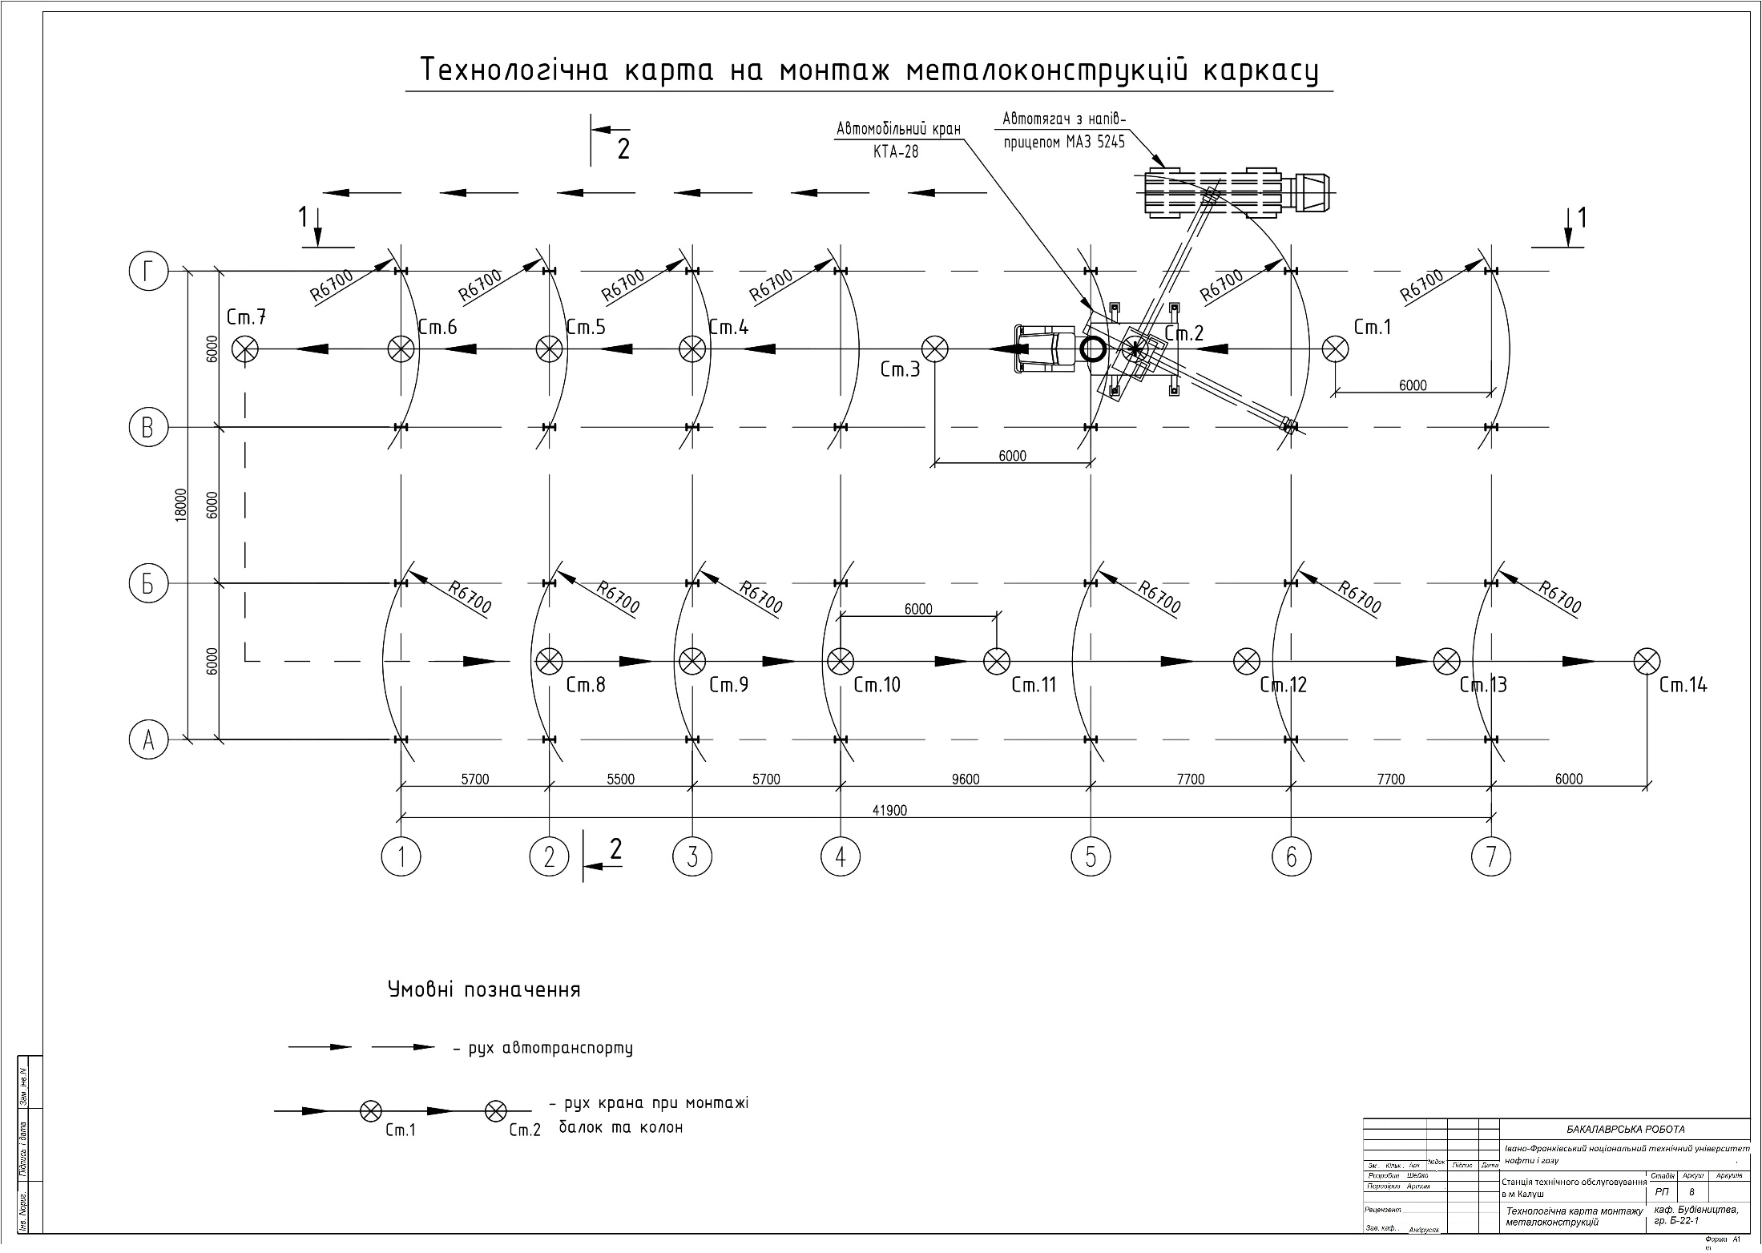

Slide 10
